Slide 1
H/W 기반 환경 감시를 위한 신호처리 시스템 설계 프로젝트
팀 원
박은서
박준호
김남흔
서희순

Slide 2
목차
1
1. 소개
2. 회로 구성
3. 동작 검증
4. 결과
5. 고찰 및 피드백
2
3
4
5

Slide 3
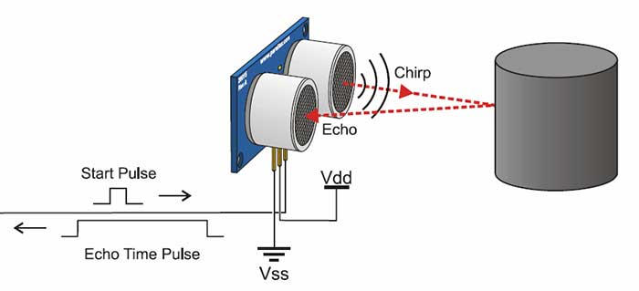
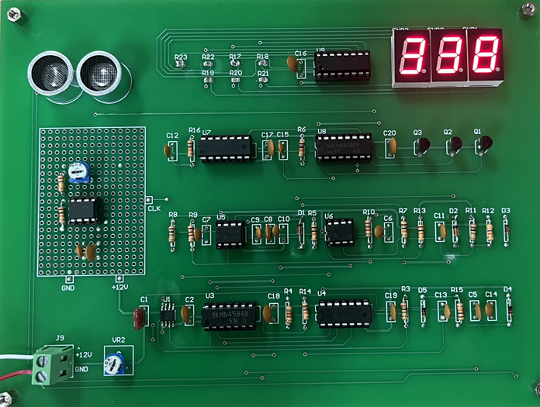
1. 소개
※ 초음파 센서 거리 측정기
- 초음파 : 사람이 인식할 수 없는 20kHz 이상의 오디오 주파수를 나타냅니다.
▣ 초음파 센서는 생활 곳곳에 적용될 정도로 많은 곳에 활용 됩니다. 최근 사례로는 드론, 로봇청소기, 세척기, 안전 관련 설비 등에 활용되고 있습니다.
▣ 초음파 센서의 원리
- 송신기는 23kHz ~ 40kHz 사이의 주파수를 포함하는 'Chirp＇를 방출하며, 이 소리의 pulse가 물체에 부딪히면 일부 음파는 다시 반사되어 수신기를 통해 거리를 측정합니다.
▣ Project 설계 요구사항
- 초음파 발진기 : 40kHz
- 초음파 Pulse 발진기 : 15Hz
- Counter Pulse 발진기 : 17.2kHz

Slide 4
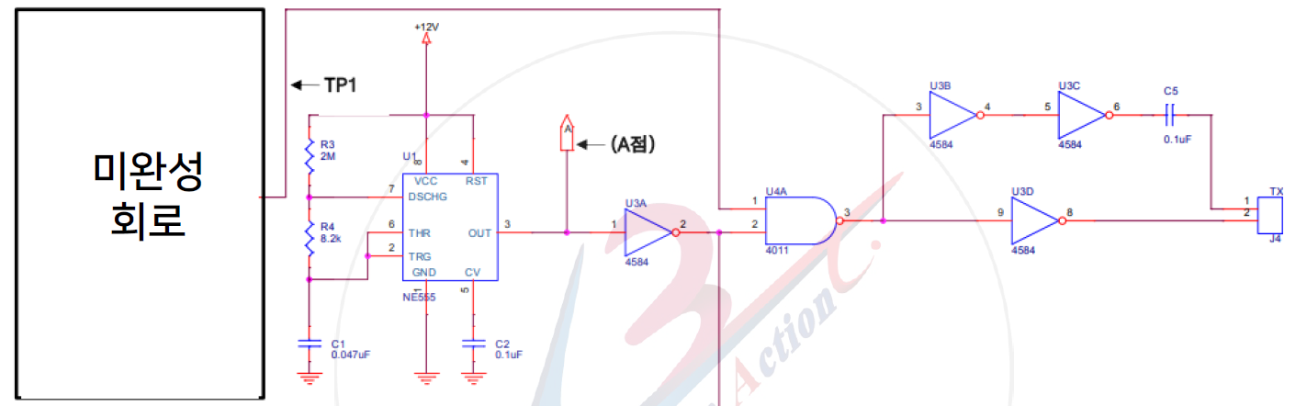
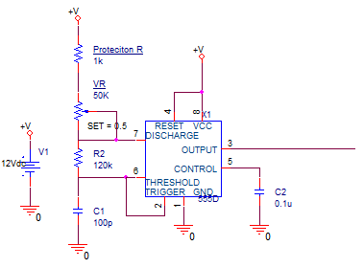
2. 회로 구성
1
2
3
① 초음파 발진기
② 초음파 펄스 발진기
③ 초음파 센서 송신부
▣ 40kHz
▣ 15Hz
▣

Slide 5
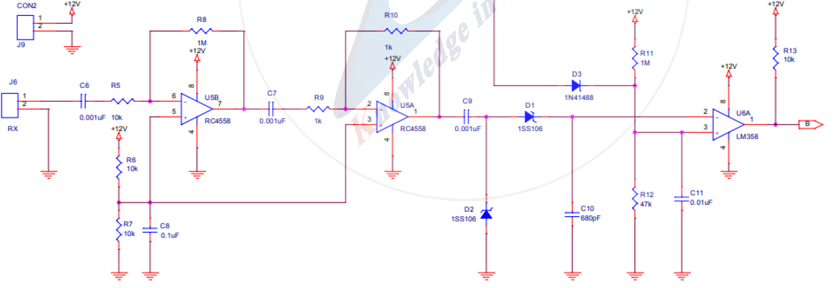
2. 회로 구성
4
6
5
④ 초음파 센서 수신부
⑤ 평활 회로
⑥ 신호 검출 회로
▣
▣
▣

Slide 6
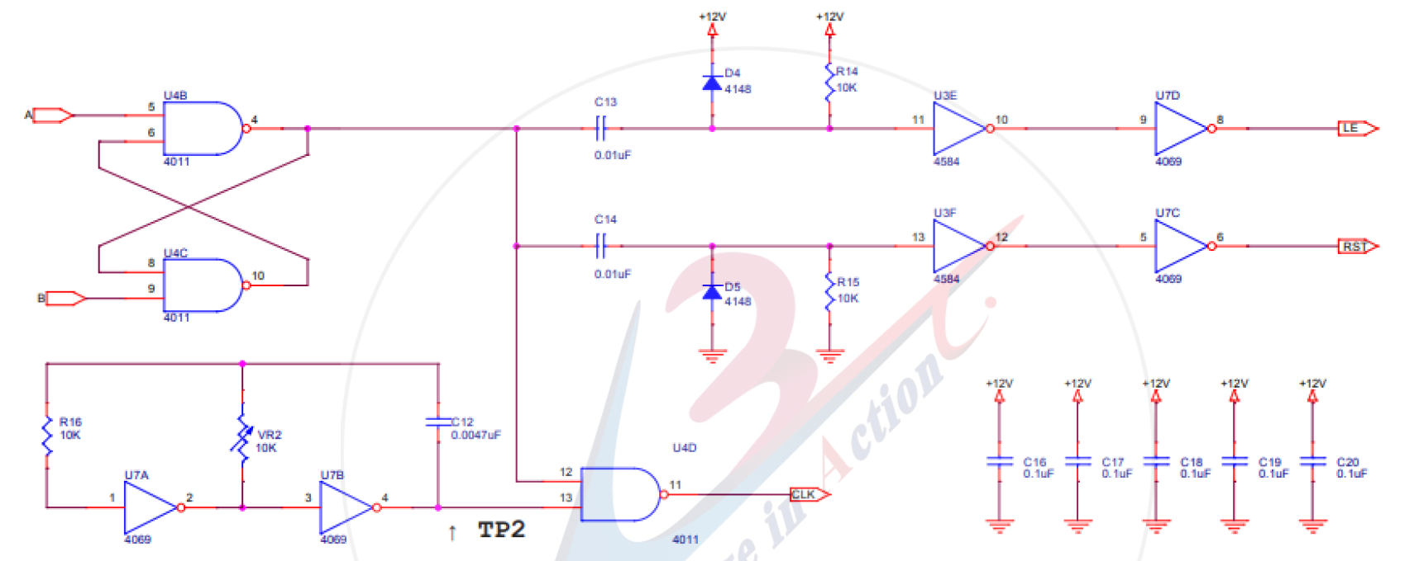
2. 회로 구성
7
8
9
⑦ 초음파 전달 시간 측정 회로
⑧ Latch/Counter Clear Pulse
⑨ Clock 발생 회로
▣
▣
▣

Slide 7
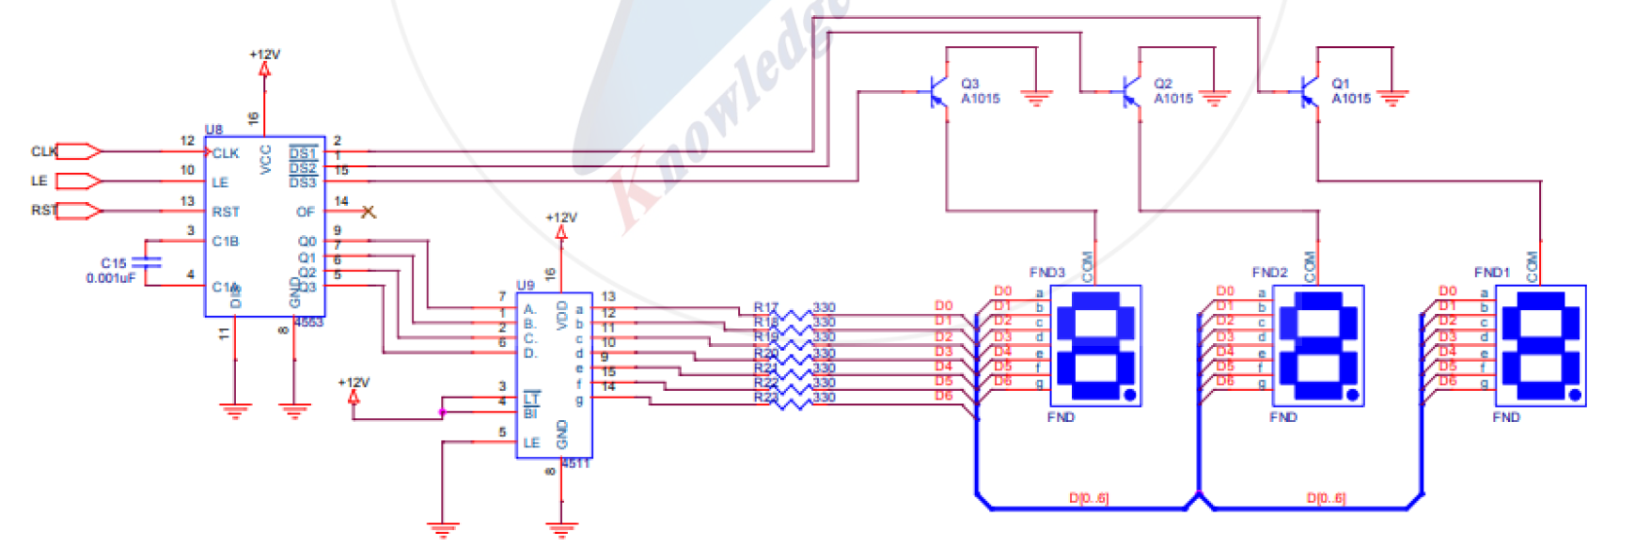
2. 회로 구성
10
⑩ 출력부
▣

Slide 8
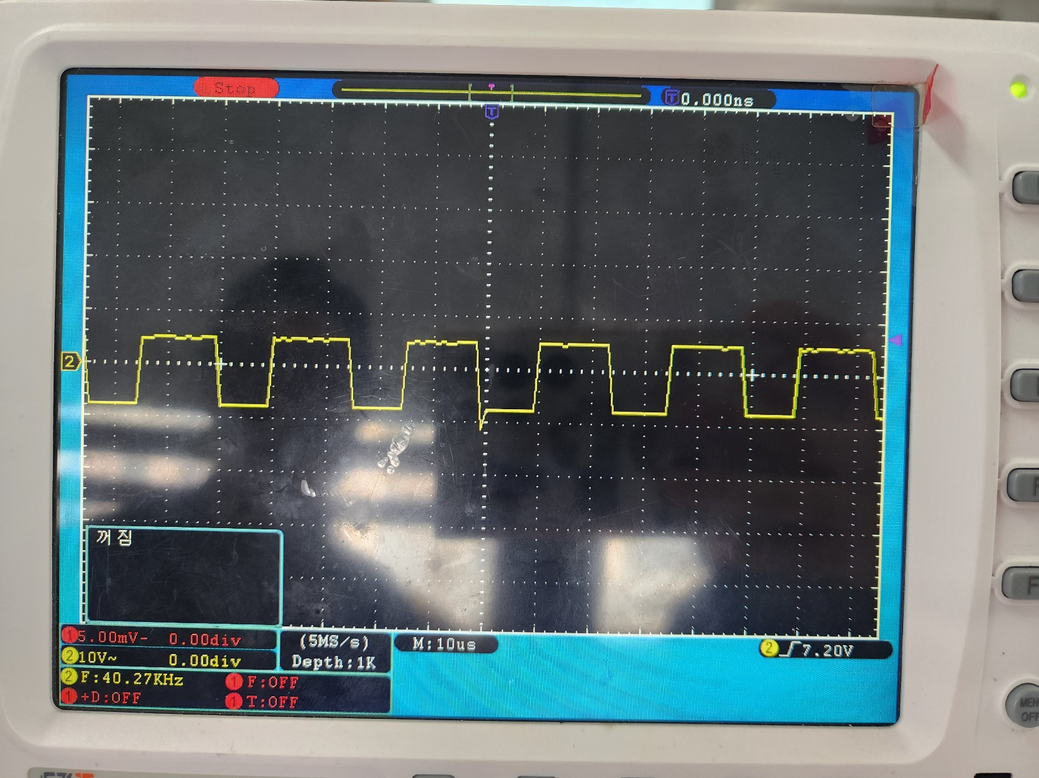
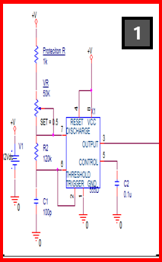

3. 동작 검증
① 초음파 발진기 → f = 40.27kHz

Slide 9
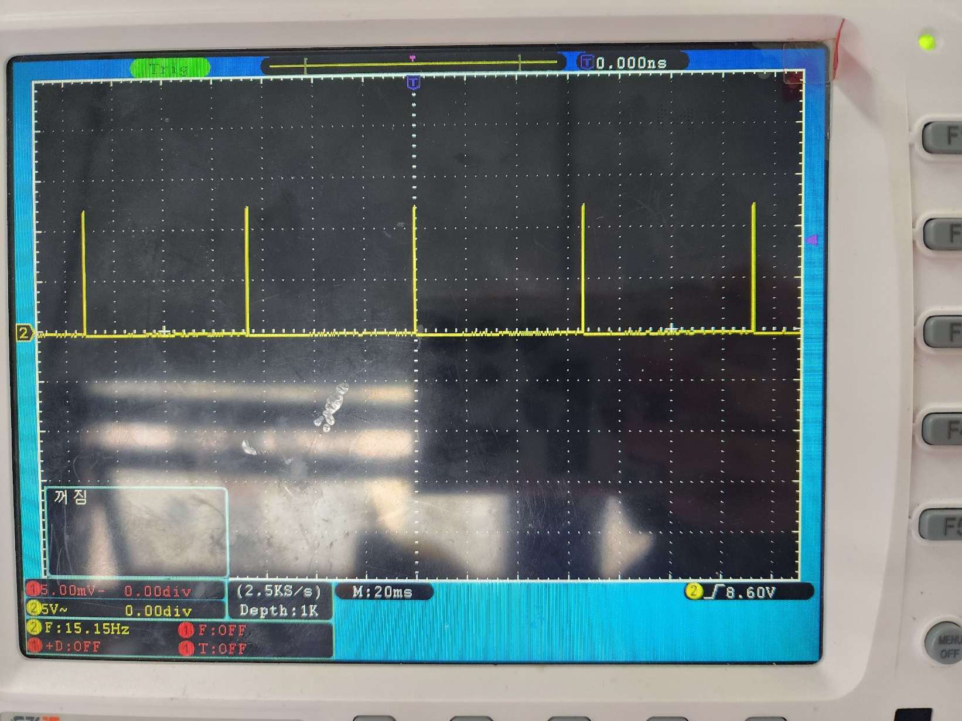
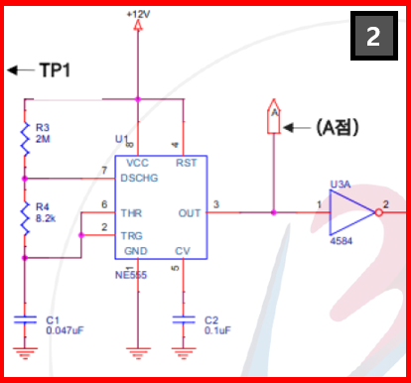

3. 동작 검증
② 초음파 펄스 발진기 → f = 15.15Hz

Slide 10
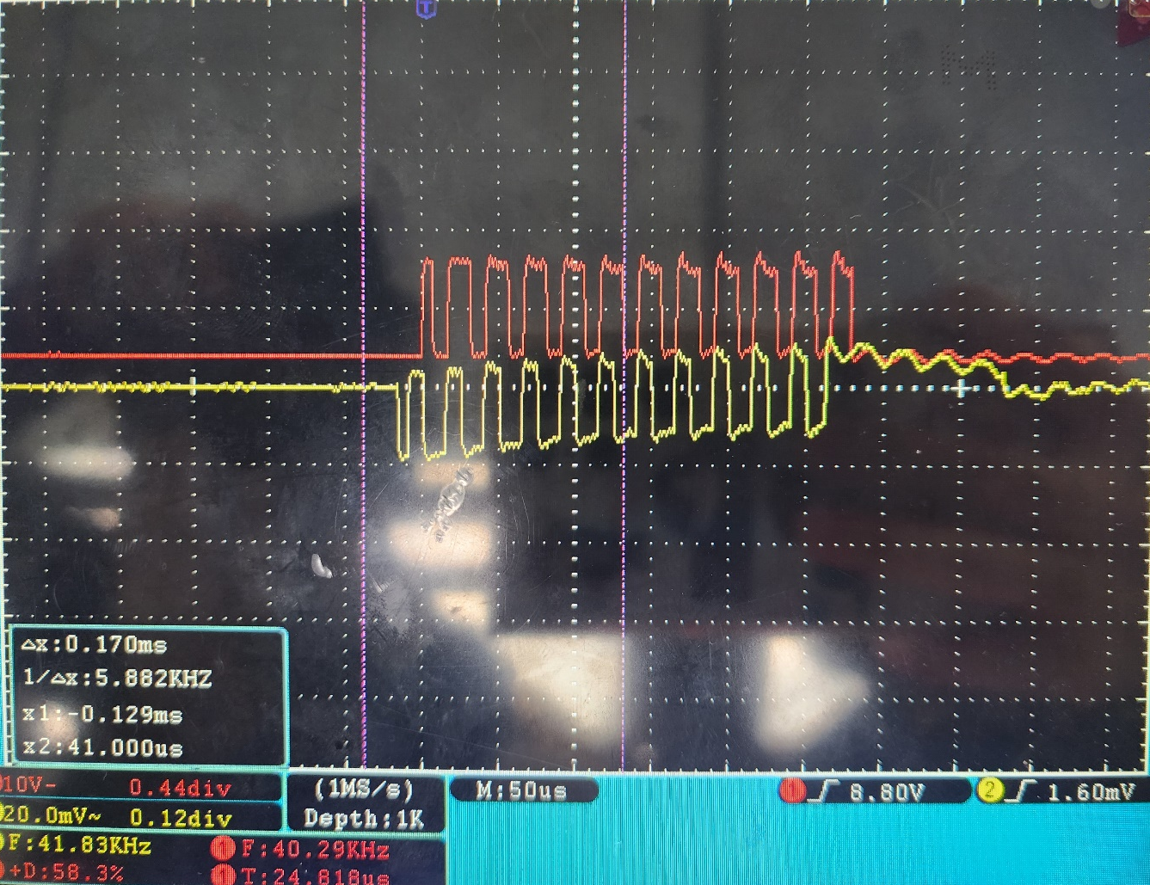
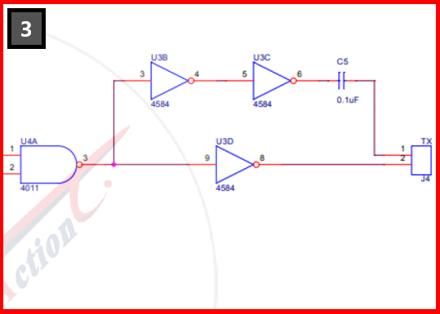
3. 동작 검증
③ 초음파 센서 송신부 → 신호 왜곡 최소화를 위해 Buffer 사용.
→ 수신에 용이하기 위해 Doubling.

Slide 11
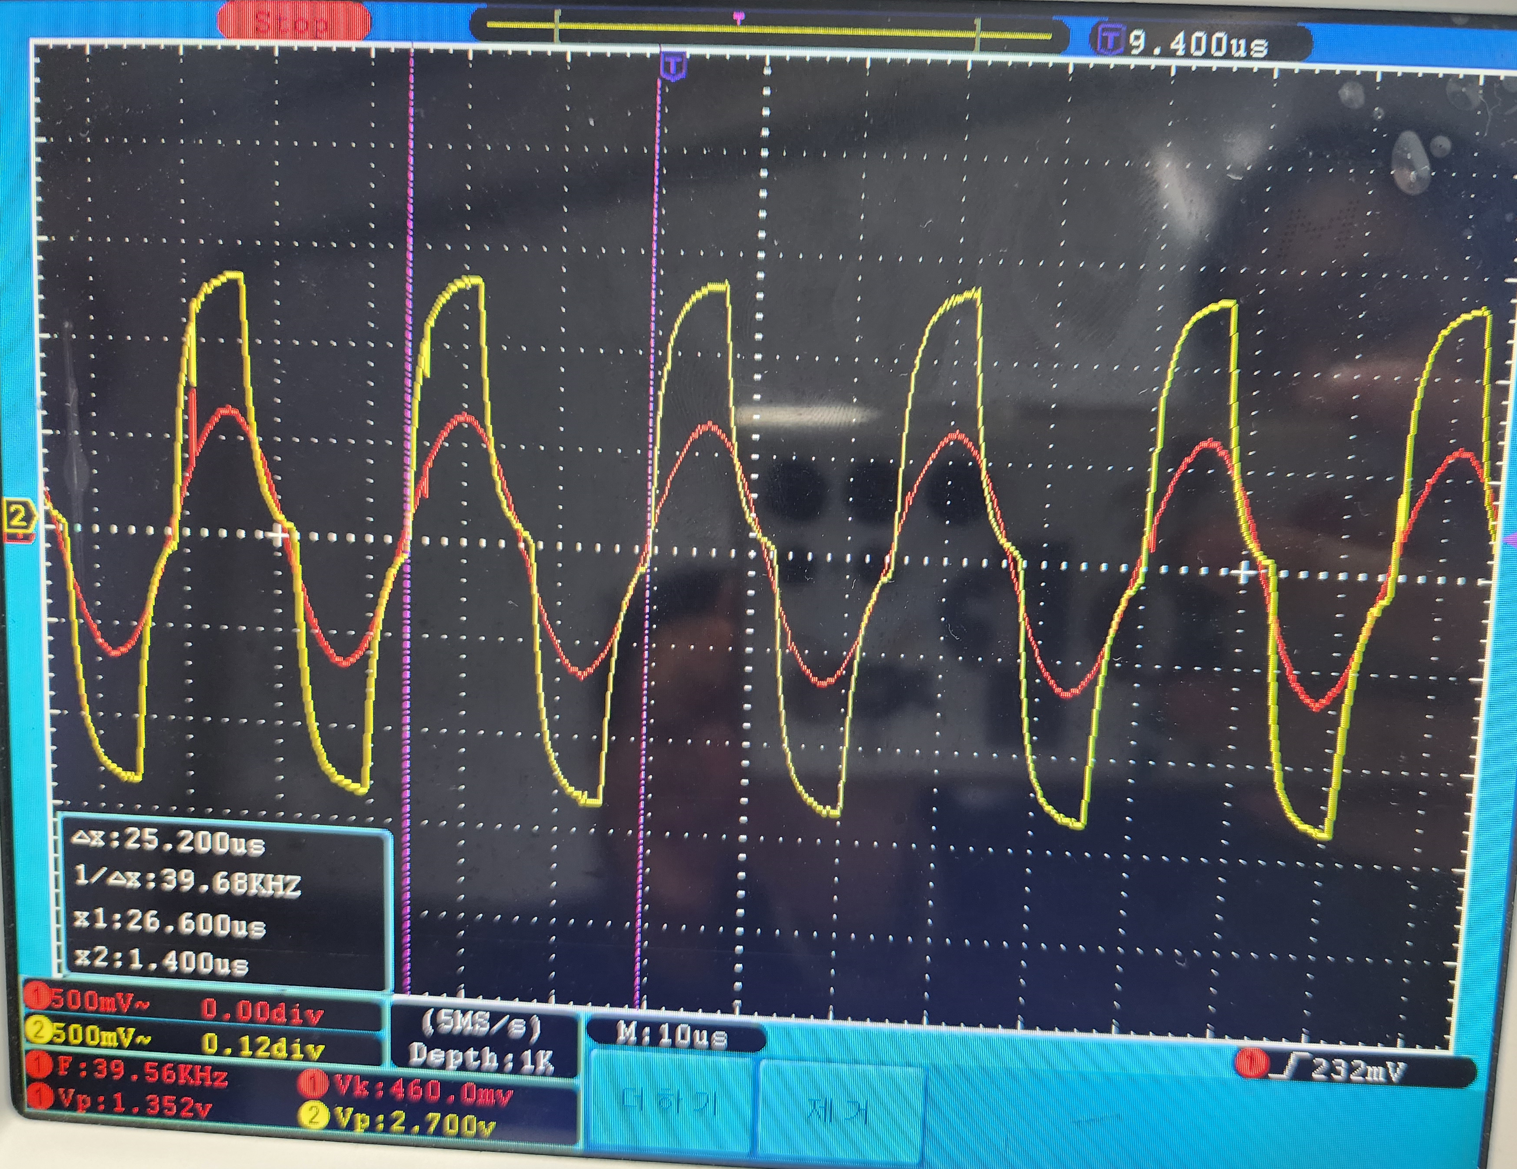
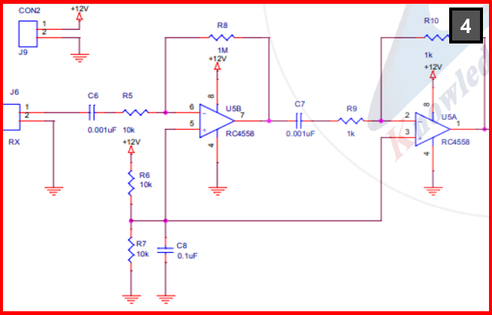
3. 동작 검증
④ 초음파 센서 수신부 → Vpp(Rx) = 1.352V, Vpp(Out) = 2.70V
→ Av = 2.70/1.352 = 2배 증폭

Slide 12
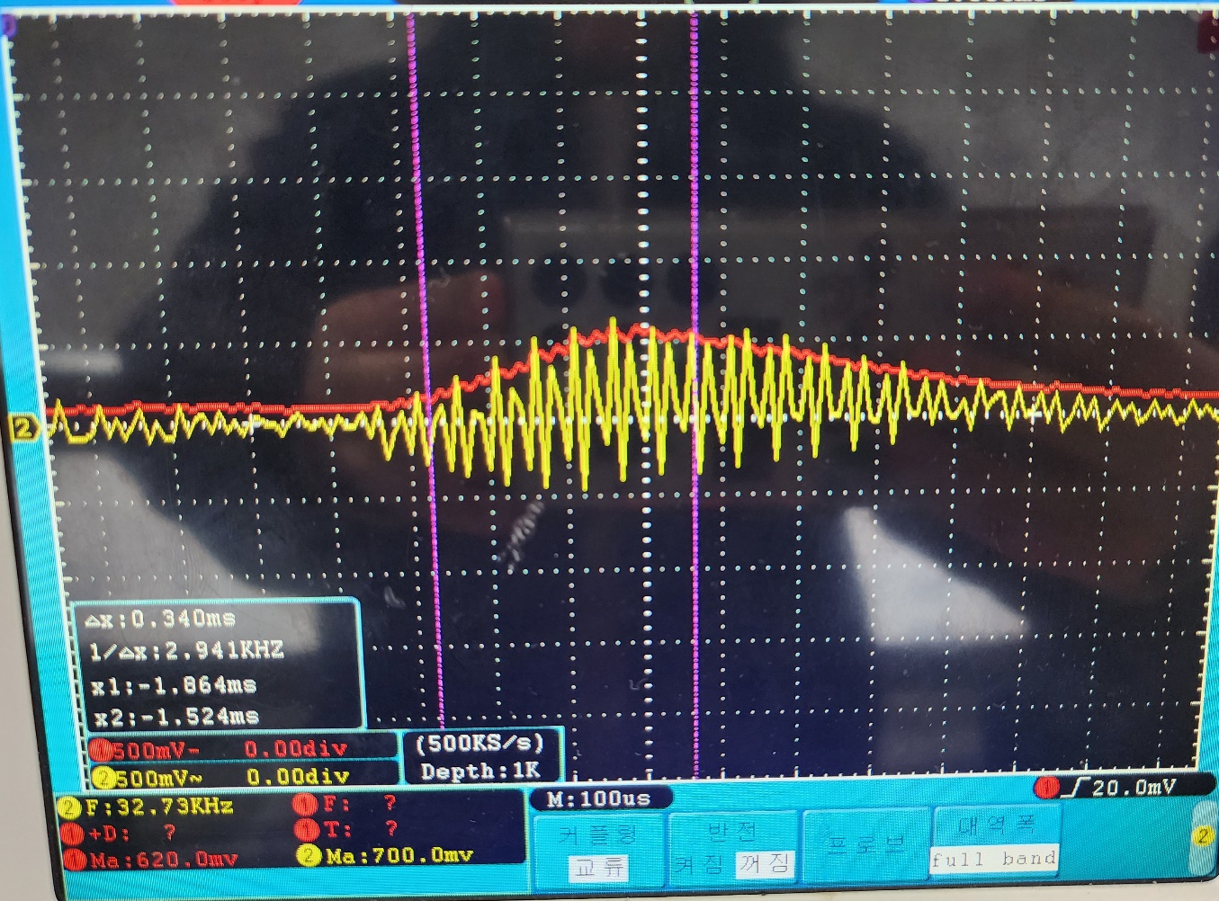
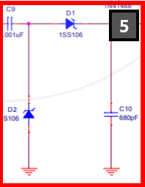
3. 동작 검증
⑤ 평활 회로 →

Slide 13
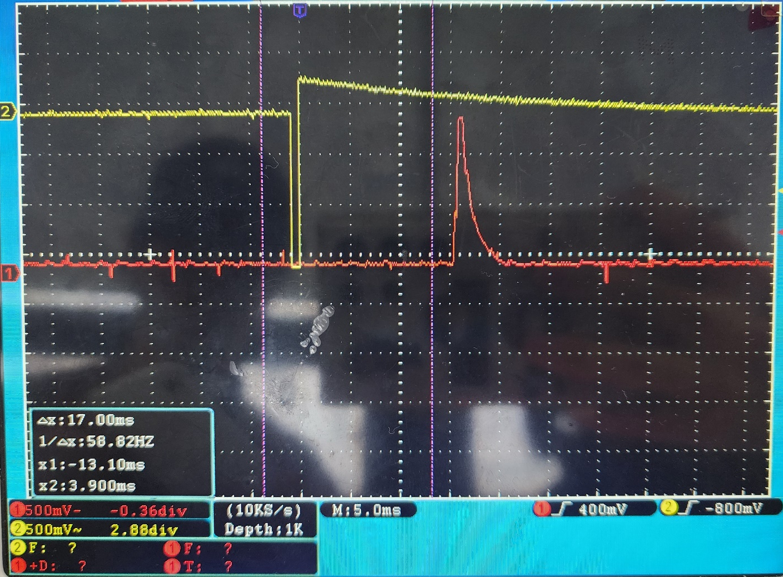
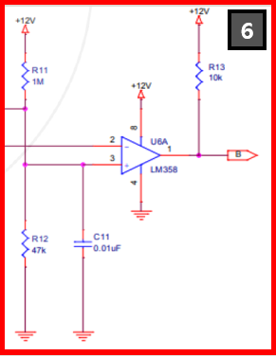
3. 동작 검증
⑥ 신호 검출 회로 → f = 15.15Hz

Slide 14
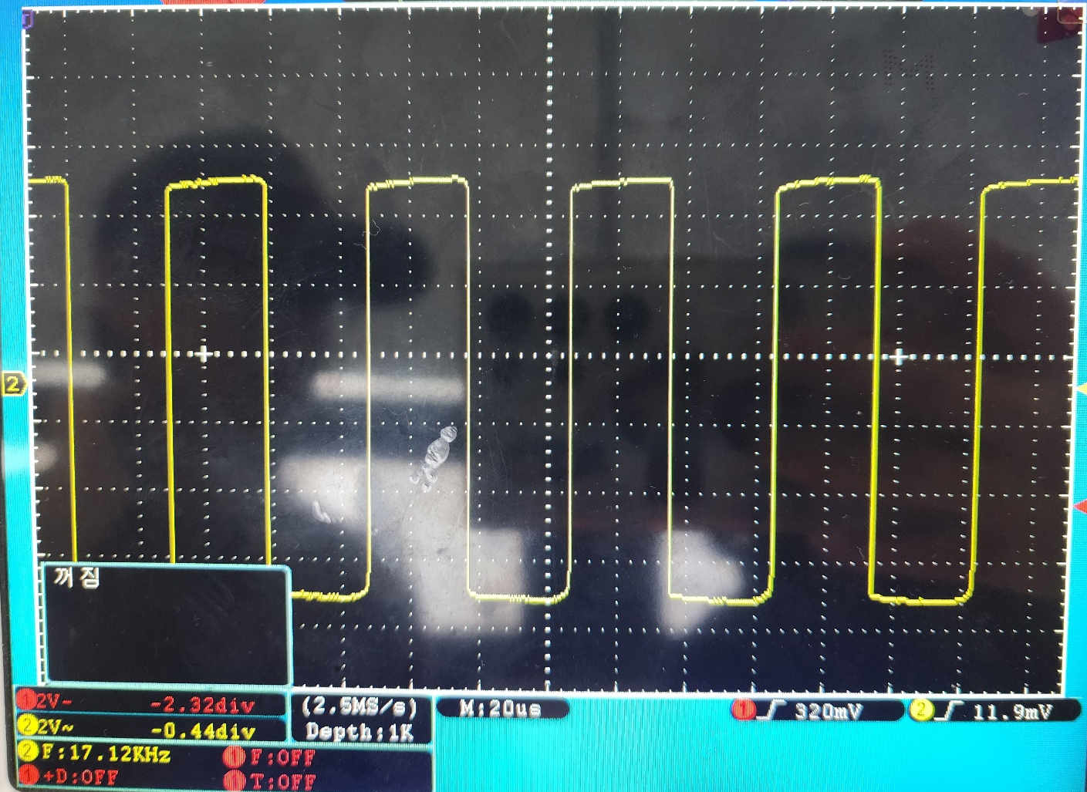
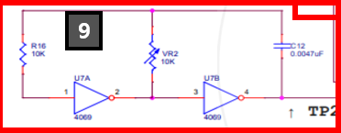
3. 동작 검증
⑨ Clock 발생 회로 → f = 15.15Hz

Slide 15
4. 결과
센서 실제 측정 결과
거리(cm) | 측정값 | 오차값 | 오차율
0 | 20 | 20 | 100%
10 | 20 | 10 | 50%
20 | 25 | 5 | 20%
30 | 32 | 2 | 6.25%
40 | 42 | 2 | 4.762%
50 | 52 | 2 | 3.846%
60 | 61 | 1 | 1.639%
60 ~ | 측 정 불 가

Slide 16
5. 고찰 및 피드백

